Slide 1


Diagnose foliar em
couve-flor, couve-brócolos e repolho
Prof. Dr. Renato de Mello Prado Prof. Dr. Arthur B. Cecílio Filho
Depto. Solos e Adubos Depto de Produção Vegetal
rmprado@fcav.unesp.br rutra@fcav.unesp.br
Foto: Rogers/ Syngenta

Slide 2
Brassicaceae
Brassica oleracea var. botrytis - couve-flor
Brassica oleracea var. italica - couve-brócolos
Brassica oleracea var. capitata - repolho

Slide 3
Nas três brássicas:
Custo com corretivos e fertilizantes:
30 a 60% do custo operacional de produção
Fontes: Rezende et al. (2005)
EMATER – DF (2008)

Slide 4
Globalização
COMPETITIVIDADE


Incremento na qualidade
Marginalização de produtores
“Competitividade..., propulsora do progresso mas, também, promotora de transtornos sociais, principalmente resultantes de insucessos no estabelecimento ou no desenvolvimento de uma determinada atividade econômica de um produtor ou de grupo destes”.

Slide 5

Revista Batata Show – ABBA – maio/2002

Slide 6
Ou se oferece ao consumidor o produto que este deseja, ou alguém fará em seu lugar, deslocando-o de sua posição no mercado.
Modificação do
modus operandi
Produto de interesse?
com baixo custo;
com alta qualidade, e
“sem” prejuízo ambiental.

Slide 7
Competitividade
No dicionário da língua portuguesa Michaelis, verifica-se que Empreendedor é aquele “Que se aventura à realização de coisas difíceis ou fora do comum; ativo, arrojado” e que Empreender é “resolver-se a praticar algo laborioso e difícil; tentar; delinear; realizar; fazer”.
Tornar-se um empresário

Slide 8
Empreendedor
idéias

Slide 9
Empreendedor
planejamento
Minimizar riscos
reuniões
reunir informações
Ampliar horizontes
idéias

Slide 10
Planejamento
Diagnose foliar

Slide 11
Sintonia fina da adubação
Diagnose foliar como um método para avaliação do estado nutricional do cultivo em andamento;
balizamento e aperfeiçoamento de adubações dos próximos cultivos.

Slide 12
Amostragem para avaliação do estado nutricional
Trani e Raij (1997): folha recém-desenvolvida
na formação da cabeça (C. Flor e Brócolos)
15 plantas.
Malavolta et al. (1997): nervura principal da folha recém-madura
embotoamento (Couve-flor)
meio do ciclo (Brócolos)
cabeça (Repolho)
40 folhas
Martinez et al. (1999): folha recém-desenvolvida,
na formação da cabeça (C.-flor e Repolho),
40 plantas.

Slide 13
Amostragem para avaliação do estado nutricional
Malavolta et al. (1997): nervura principal da folha recém-madura
embotoamento (Couve-flor)
meio do ciclo (Brócolos)
cabeça (Repolho)
40 folhas
Trani e Raij (1997): folha recém-desenvolvida
na formação da cabeça (C-flor e Brócolos)
15 plantas
Martinez et al. (1999): folha recém-desenvolvida
na formação da cabeça (C.-flor e Repolho)
40 plantas

Slide 14

Exigência nutricional
Couve-brócolos
total
50
60
53
51
folha
inflorescência
caule
Couve-flor
Fonte: Prof. Arthur- Unesp
(dados não publicados)
46
28
31
24
15 30 45 60 75 90
Idade da planta (dias após o transplante)
Fonte: Takeishi et al. (2009)

Slide 15
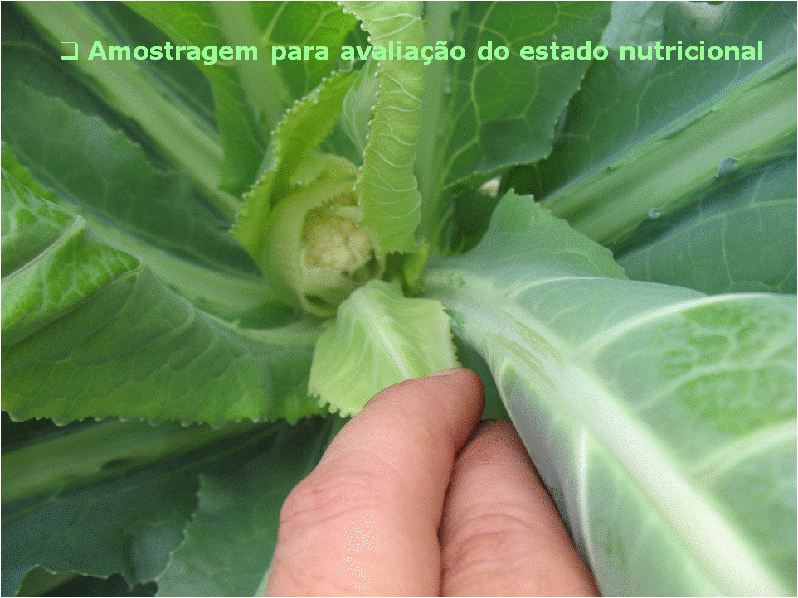
Couve-flor

Slide 16
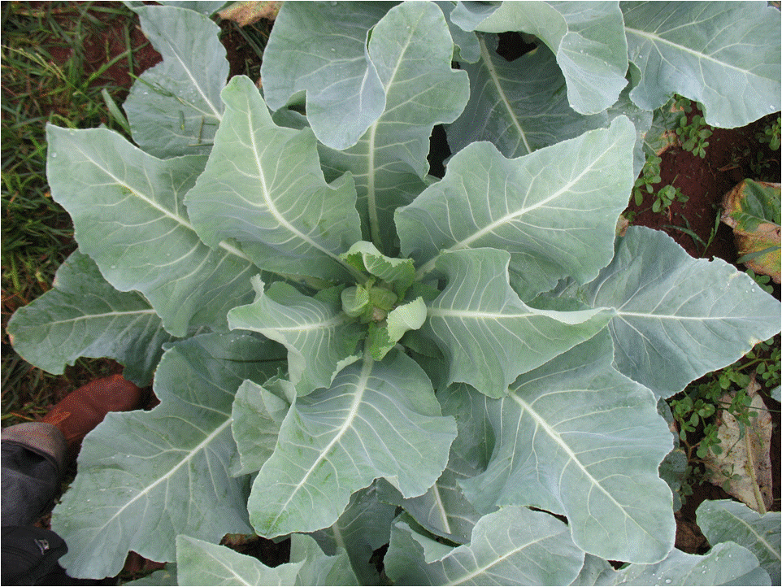
Amostragem para avaliação do estado nutricional
Couve-flor

☞
☞


Slide 17
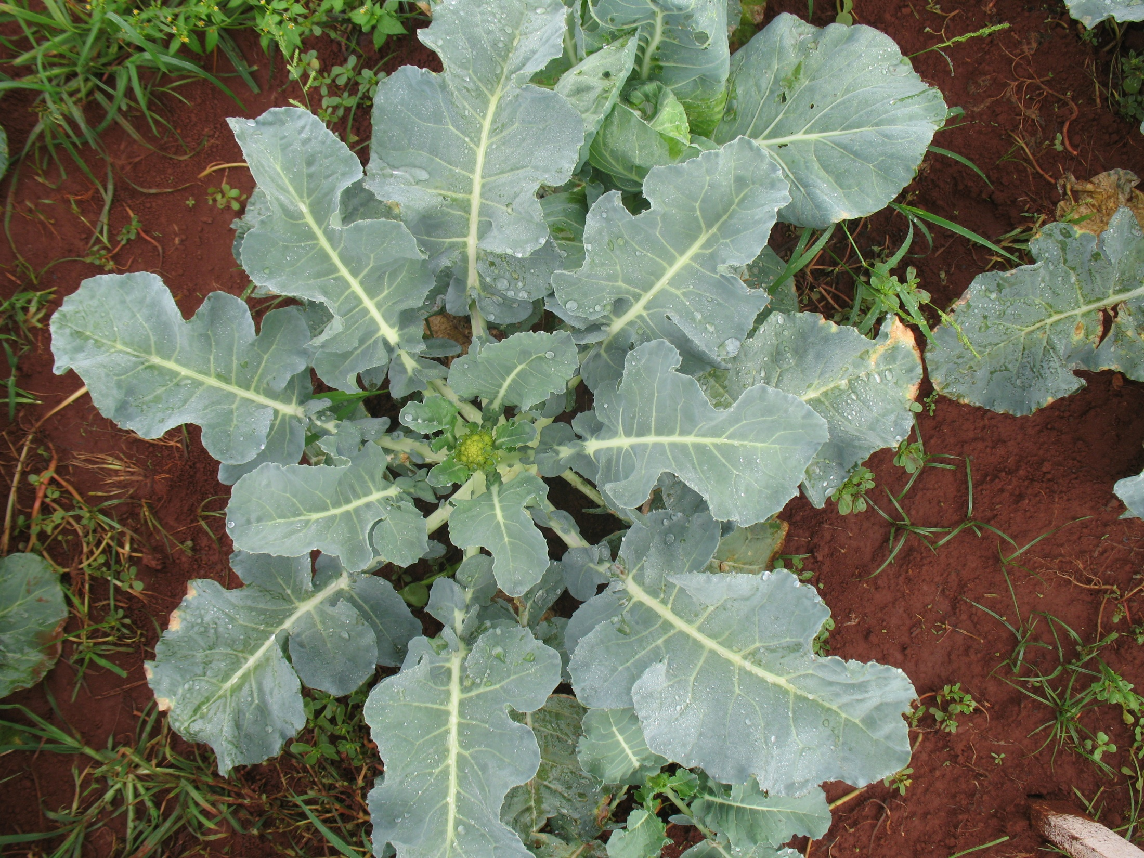
Amostragem para avaliação do estado nutricional

Couve-brócolos




Slide 18
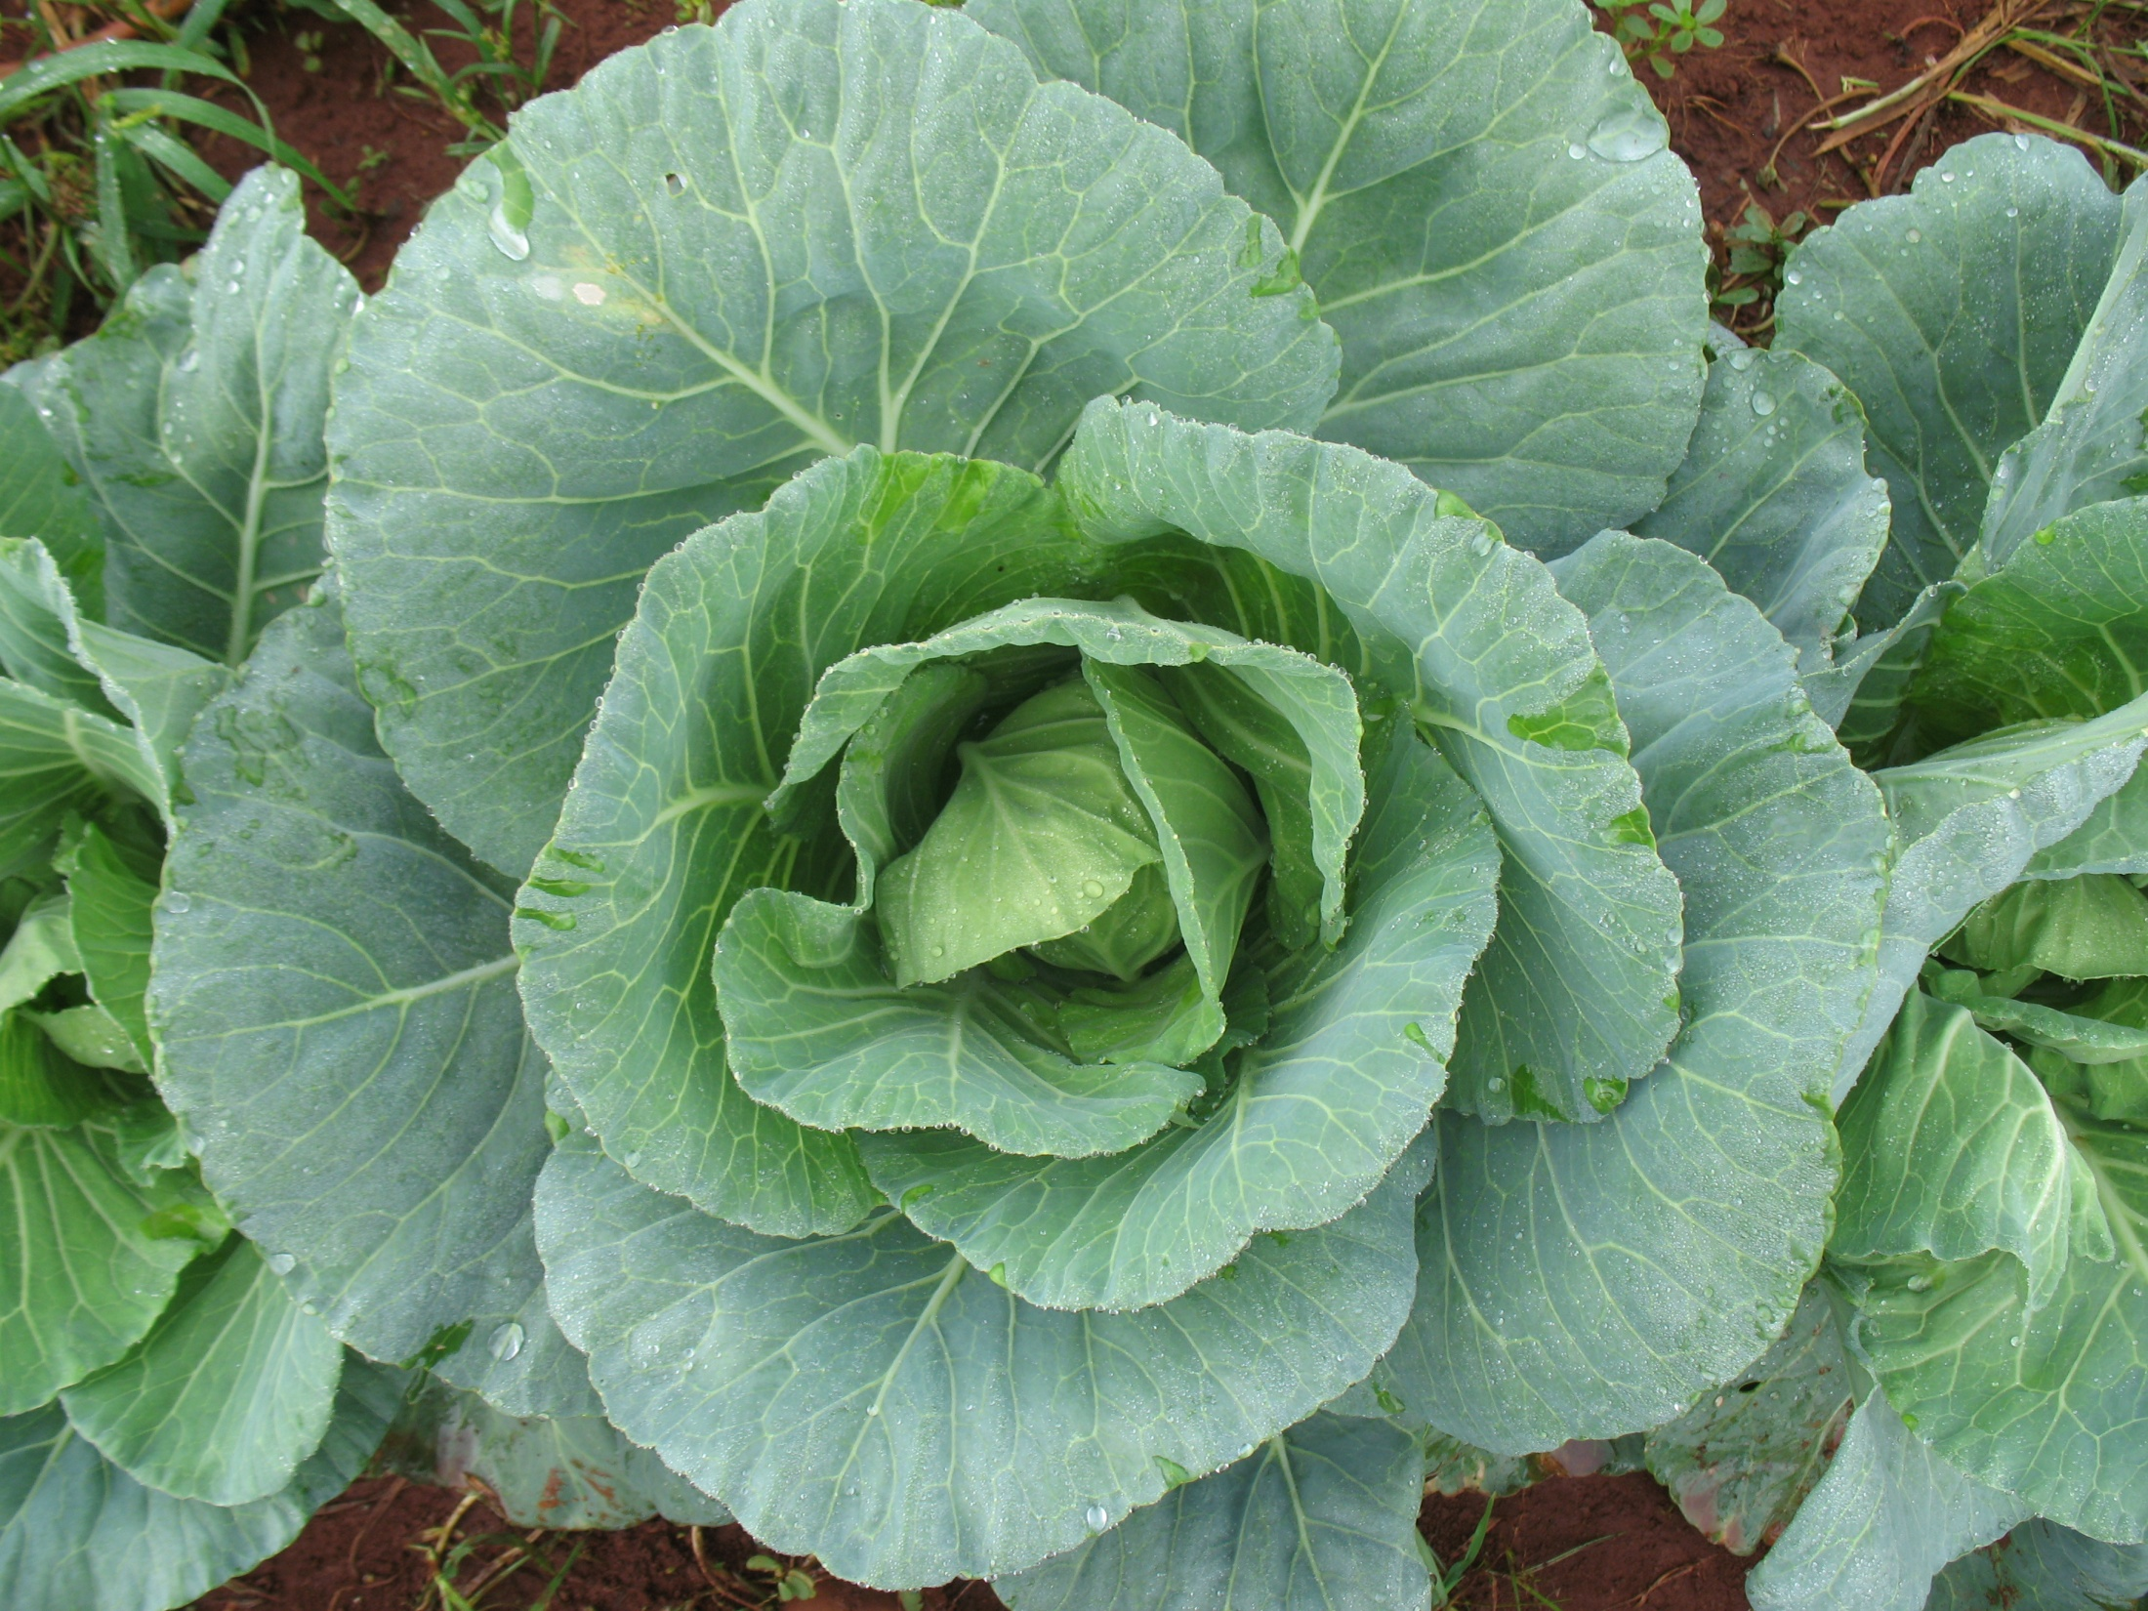
Amostragem para avaliação do estado nutricional

Repolho
☞



Slide 19
Estado nutricional
Teores de macronutrientes adequados para a couve-brócolos.
 | N | P | K | Ca | Mg | S
 | g/kg
Trani e Raij (1997) | 30-55 | 3-8 | 20-40 | 12-25 | 2,5-6,0 |  | 3-8
Malavolta et al. (1997) | 9000* | 4000* | 50 | - | - |  | -
Martinez et al. (1999) | - | - | - | - | - |  | -
* N-NO₃ (mg/kg); P-PO₄ (mg/kg)
Teores de macronutrientes adequados para a couve-flor.
 | N | P | K | Ca | Mg | S
 | g/kg
Trani e Raij (1997) | 40-60 | 4-8 | 25-50 | 20-35 | 2,5-5,0 |  | -
Malavolta et al. (1997) | 7000* | 3500* | 40 | 15 | 4 |  | 12,5
Martinez et al. (1999) | 25 | 5 | 28 | 20 | 4 |  | 12
* N-NO₃ (mg/kg); P-PO₄ (mg/kg)

Slide 20
Estado nutricional
Teores de micronutrientes adequados para a couve-brócolos.
 | B | Cu |  | Fe |  | Mn |  | Mo | Zn
 | mg/kg
Trani e Raij (1997) | 30-100 |  | 5-15 |  | 70-300 |  | 25-200 | - | 35-200
Malavolta et al. (1997) | - |  | - |  | - |  | - | - | -
Martinez et al. (1999) | - |  | - |  | - |  | - | - | -
Teores de micronutrientes adequados para a couve-flor.
 | B | Cu |  | Fe |  | Mn |  | Mo | Zn
 | mg/kg
Trani e Raij (1997) | 30-80 |  | 4-15 |  | 30-200 |  | 25-250 | 0,5-0,8 |  | 20-250
Malavolta et al. (1997) | 60-80 |  | 8-10 |  | 120-140 |  | 50-70 | 0,4-0,8 |  | 30-50
Martinez et al. (1999) | 60-80 |  | 8-10 |  | 120-140 |  | 45-70 | 0,4-0,8 |  | 35-50

Slide 21
Amostragem para avaliação do estado nutricional
Diferentes recomendações de amostragem, portanto, os valores obtidos na análise foliar devem ser comparados aos valores da tabela do respectivo método de amostragem.
Trani e Raij (1997): folha recém-desenvolvida
Malavolta et al. (1997): nervura principal da folha recém-madura

Slide 22
Amostragem para avaliação do estado nutricional
Questões????
Interação genótipo x ambiente???
TEORES DE NUTRIENTES???
Brócolos de cabeça ou ramoso???

Slide 23
Diagnose foliar para avaliação do estado nutricional
SUCESSO
Adequada amostragem: ÉPOCA, PARTE DA PLANTA e NÙMERO;
Adequado preparo da amostra: LAVAGEM;
Rápido encaminhamento da amostra para análise;
Interpretação com dados do autor da amostragem efetuada;
Análise de solo e informações sobre adubação realizada e outras práticas culturais, e
Caracterizar o estádio de desenvolvimento da planta amostrada (massa, altura, número de folhas, presença ou não da inflorescência, diâmetro do caule).

Slide 24
Efeitos dos nutrientes no
desenvolvimento, produção
e qualidade da couve-flor,
do brócolos e do repolho.

Slide 25
Plantas indicadoras de deficiências
considerando as brassicáceas
Boro: couve-flor, repolho e nabo
Ferro: couve-flor, brócolos, couve
Magnésio: couve-flor, brócolos, couve
Molibdênio: couve-flor e brócolos
Enxofre: brássicas
Fonte: Malavolta et al. (1997)

Slide 26
Nitrogênio
É o nutriente em maior quantidade na planta couve-brócolos, couve-flor e repolho.
Nos estádios iniciais:
  emissão e crescimento das folhas e
  crescimento sistema radicular.
Absorção de nutrientes, IAF e potencial produtivo

Slide 27
Nitrogênio
Planta adequadamente nutrida em N propicia maior resistência de plantas à:
Couve-flor:
Rizoctonia solani
Rizoctonia bataticola
Repolho:
Plasmodiophora brassicae
Fusarium oxysporum
N-NH₄⁺ aumenta a suscetibilidade à Xanthomonas campestris
Fonte: Huber (1994), H.B.

Slide 28
Nitrogênio
Forte associação com a taxa de crescimento
Talo oco em couve-flor e brócolos

Slide 29
Nitrogênio
Thompson et al. (2002) verificaram que doses entre 380 e 450 kg/ha de N permitiram maximizar a produtividade e qualidade do brócolos.
Na literatura, há relatos de resposta de brócolos a doses maiores que 500 kg/ha de N.
Trani et al. (1997), Boletim 100 IAC, recomendam o total de 210 a 260 kg/ha de N.
Fontes (1999), Boletim MG, recomendam o total de 150 kg/ha de N.

Slide 30
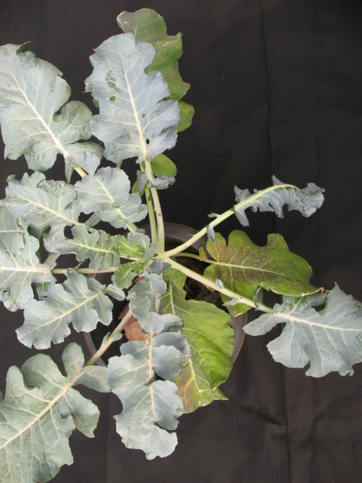
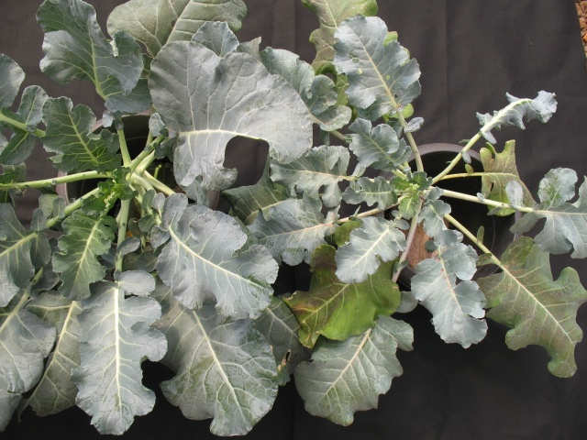
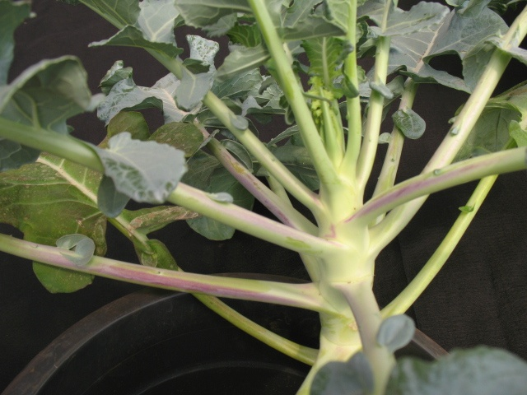
Nitrogênio
Em deficiência no brócolos:
Fotos: Prof. Arthur Cecílio (Unesp-Jaboticabal)
Sintomas iniciam-se nas folhas mais velhas.

Slide 31
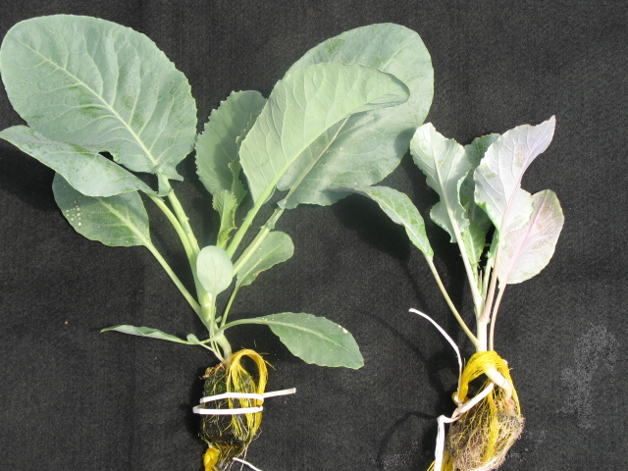
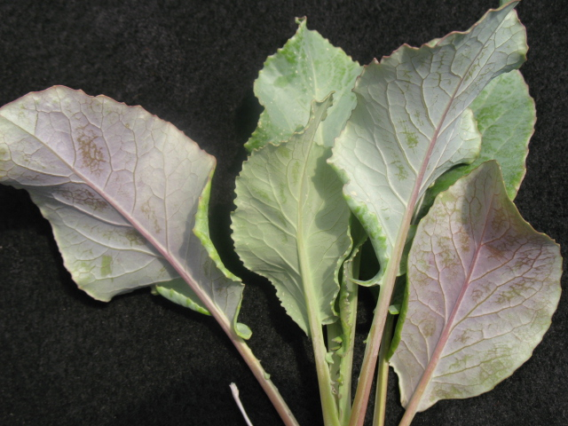
Nitrogênio
Em deficiência na couve-flor:
Fotos: Prof. Arthur Cecílio (Unesp-Jaboticabal)
Sintomas iniciam-se nas folhas mais velhas.

Slide 32
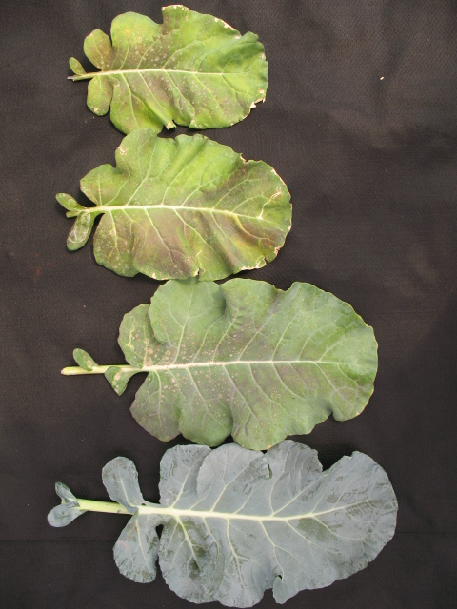
Nitrogênio
Em deficiência:
  Folhas menores,
  Clorose nas folhas mais velhas (baixo teor clorofila),
  Arroxeamento da folha,
  Ângulo agudo entre folhas e caule,
  Florescimento precoce e
  Folha com largura do limbo muito reduzida, cheia de constrições ou recortes que se aproximam até a nervura central (ponta de chicote ou “whiptail”) (Nogueira et al., 1983).
Foto: Prof. Arthur Cecílio (Unesp-Jaboticabal)

Slide 33
Nitrogênio
Em excesso:
  Atrasa a emissão da(s) inflorescência(s),
  Exagerada vegetação (autossombreamento),
  Inflorescência pouco compacta,
  Cabeça pequena,
  Deficiência de outros nutrientes, e
  Competição iônica entre NH₄⁺, K⁺ e Ca⁺² .

Slide 34
Fósforo
Doses de P₂O₅ recomendadas para hortaliças.
Fonte: Ontario, Canada.
Ministery of Agriculture and Food. 2003.

Slide 35
Fósforo
Demanda de fósforo na adubação de algumas hortaliças.
Batata-doce Batata Abobrinha Brócolos Aspargo Tomate
Chuchu Melão Pepino Couve-flor Morango
Melancia Beterraba Repolho
Alho Cenoura Berinjela
Cebola Tomate Ind. Pimentão
Fonte: Trani e Raij (1997).

Slide 36
Fósforo
Em deficiência:
  atraso no florescimento,
  folhas amareladas, inicialmente mais velhas.

Slide 37
Fósforo
Condições favoráveis à ocorrência de deficiência:
  solos pobres em P,
  baixa umidade do solo,
  baixa temperatura do solo, e
  solos muito ácidos ou muito alcalinos.
Sintomas iniciam-se nas folhas mais velhas.

Slide 38
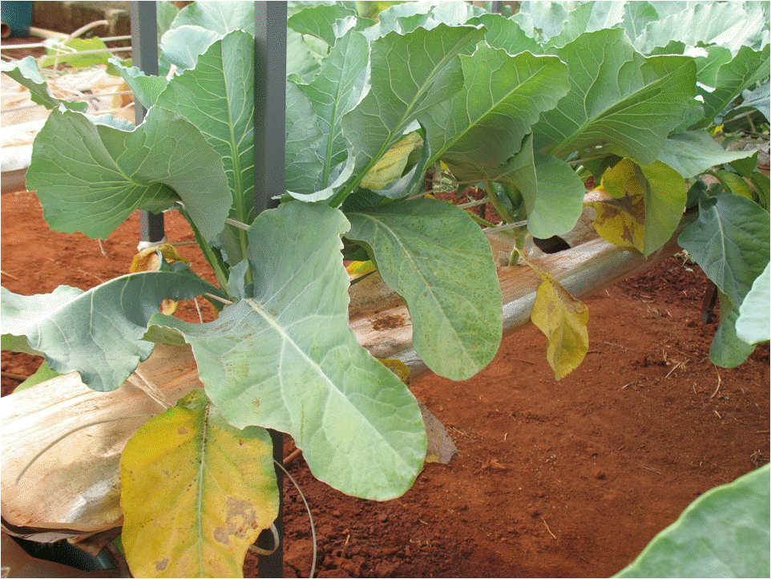
Fósforo
Foto: Prof. Arthur Cecílio Filho e Matheus Bianco – UNESP, Jaboticabal.

Slide 39
Fósforo
Em excesso:
  diminui absorção de Zn e Cu.

Slide 40
Potássio
Doses de K₂O recomendadas para hortaliças.
Fonte: Ontario, Canada.
Ministery of Agriculture and Food. 2003.

Slide 41
Potássio
Demanda de potássio na adubação de algumas hortaliças.
Alface Batata Abobrinha Brócolos Tomate
Alho Melão Pepino Couve-flor Morango
Cebola Melancia Repolho Tomate Ind.
Beterraba Berinjela
Cenoura Pimentão
Aspargo
Fonte: Trani e Raij (1997).

Slide 42
Potássio
Em deficiência:
  lesões necróticas, clorose entre as nervuras.
Condições favoráveis à ocorrência de deficiência:
  solos com fixação de K (argilas 2:1),
  solos orgânicos,
  solos muito ácidos, e
  solos arenosos, sujeitos a lixiviação.
Sintomas iniciam-se nas folhas mais velhas.

Slide 43
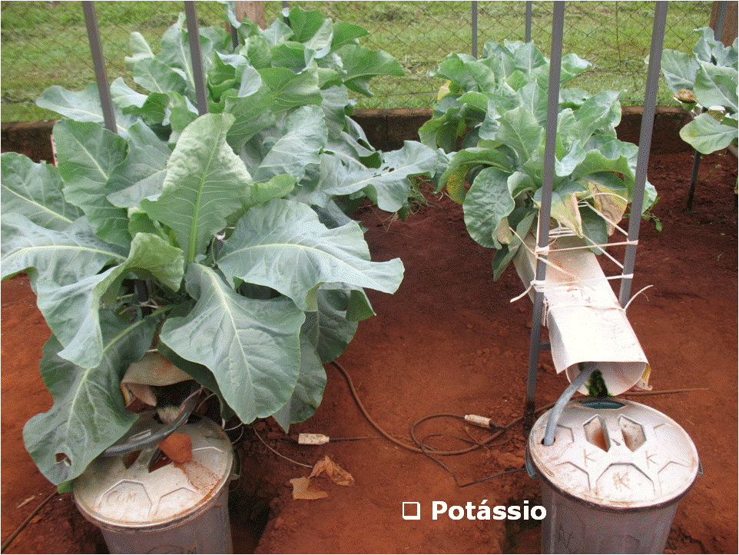
Foto: Prof. Arthur Cecílio Filho e Matheus Bianco – UNESP, Jaboticabal.

Slide 44
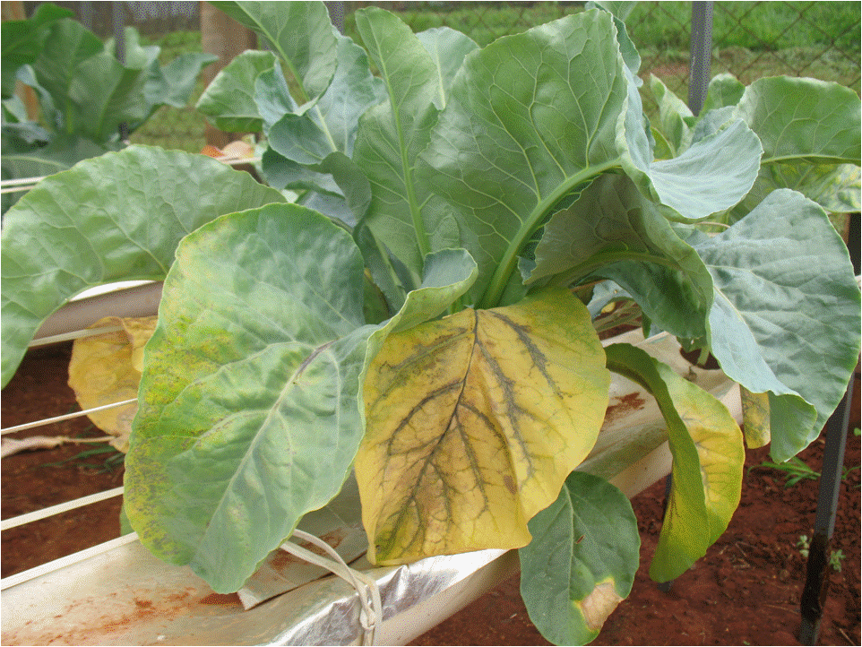
Potássio
Foto: Prof. Arthur Cecílio Filho e Matheus Bianco – UNESP, Jaboticabal.
Foto: Prof. Arthur Cecílio Filho e Matheus Bianco – UNESP, Jaboticabal.

Slide 45
Potássio
Em excesso:
  diminui absorção de Ca⁺² e Mg⁺², principalmente.

Slide 46
Potássio
Planta adequadamente nutrida em K propicia maior resistência de plantas à:
Repolho:
Erwinia carotovora
Fusarium oxysporum
Doses elevadas de K aumentam a suscetibilidade à:
  Meloidogyne incognita,
  Peronosporoa parasitica e
  Plasmodiophora brassica.
Fonte: Huber (1994), H.B.

Slide 47
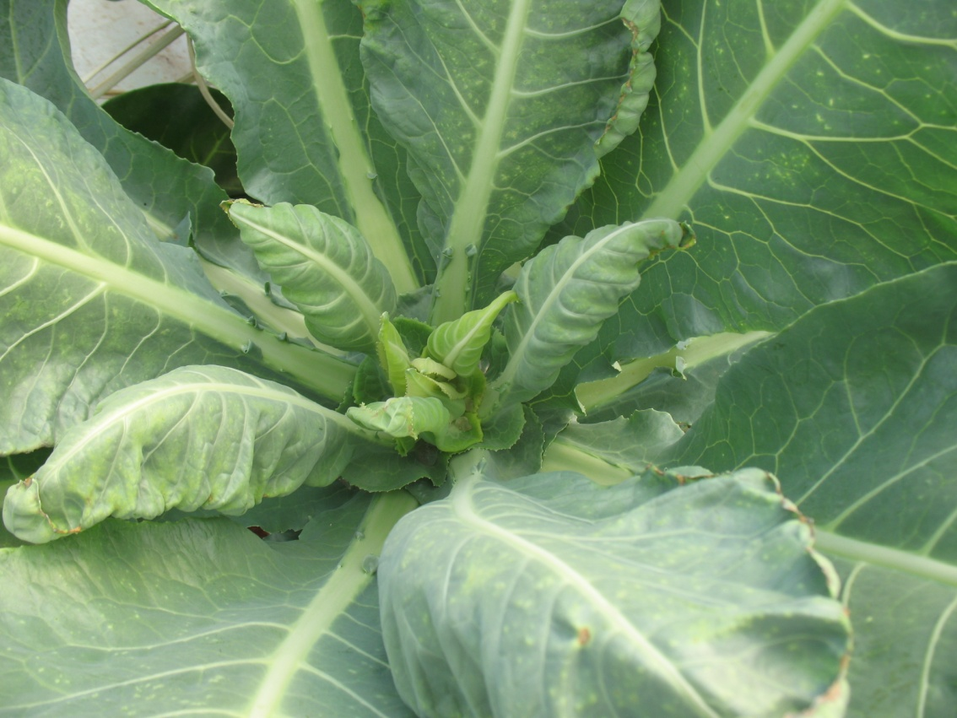
Cálcio
Planta adequadamente nutrida em Ca propicia maior resistência de plantas à:
Plasmodiophora brassicae
Fusarium oxysporum
(C-flor; Bróc.; Repolho)
(Repolho)
Rizoctonia solani
(C-flor)
Erwinia carotovora
Xanthomonas campestris
(Repolho)
(Repolho)
Fonte: Huber (1994), H.B.

Slide 48
Magnésio
Alvarez V. e Ribeiro (1999) consideram o brócolos e a couve-flor muito exigentes em Magnésio.
Trani et al. (1997) recomendam mínimo de 9 mmol_{c}/dm³ de Mg no solo, correção feita antes do plantio.
Condições favoráveis à ocorrência de deficiência:
  baixa disponibilidade de magnésio no solo,
  solos muito ácidos, e
  solos arenosos, sujeitos a lixiviação.

Slide 49
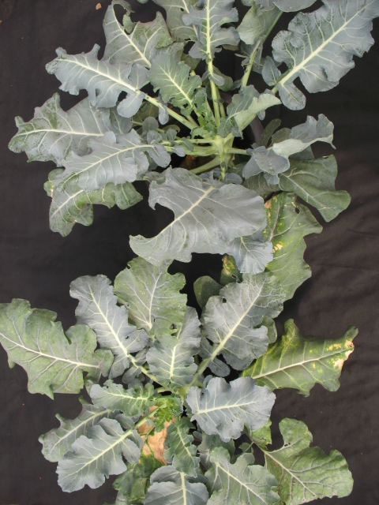
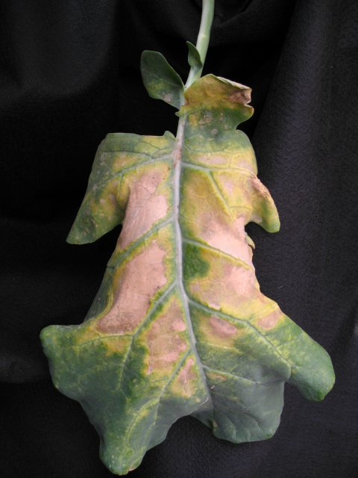
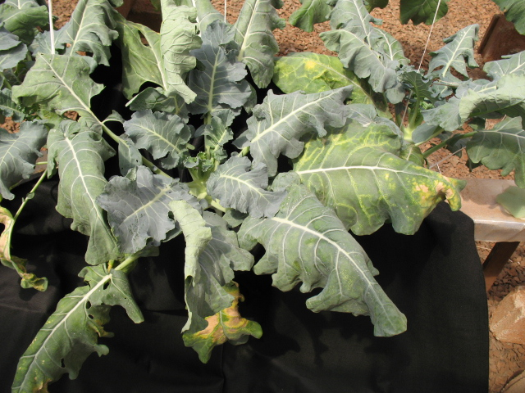
Magnésio
Em deficiência severa:
  clorose internerval.
Fotos: Prof. Arthur Cecílio (Unesp-Jaboticabal)

Slide 50
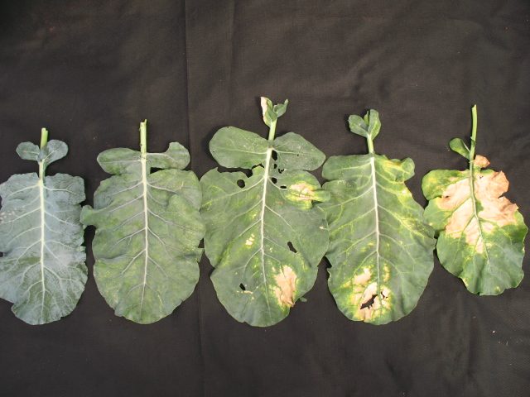
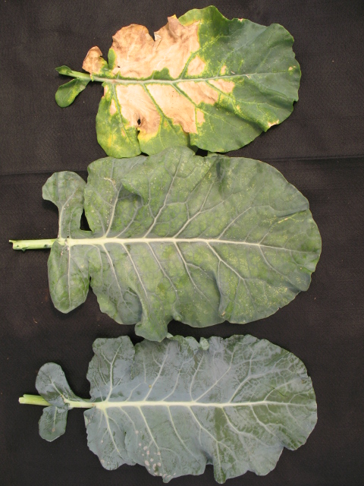
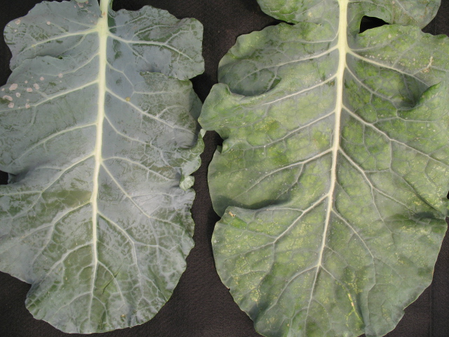
Magnésio
Em deficiência severa:
  clorose internerval.
Fotos: Prof. Arthur Cecílio (Unesp-Jaboticabal)

Slide 51
Enxofre
O brócolos é uma das hortaliças com maior teor de S.
O uso de adubos concentrados, formulados, seguidamente, pode levar a deficiência de S no solo e na planta.
Recomenda-se de 30 a 60 kg/ha de S.

Slide 52
Enxofre
Condições favoráveis à ocorrência de deficiência:
  solos com baixo teor de matéria orgânica,
  solos sujeitos a elevada precipitação, e
  uso de fertilizantes concentrados (NPK).

Slide 53
Boro
Condições favoráveis à ocorrência de deficiência:
  solos orgânicos,
  solos com baixo teor de matéria orgânica,
  solos muito ácidos e alcalinos,
  solos arenosos, sujeitos a lixiviação, e
  culturas muito exigentes em boro.
No Estado de São Paulo, a deficiência de B é comum em espécies da família Brassicaceae, principalmente em solos arenosos.
originalmente, menores teores de B, e/ou
lixiviação de B (menor capacidade de retenção).

Slide 54
Boro
Em deficiência:
  folhas pequenas, mais grossas e quebradiças,
  folhas espessas, deformadas, retorcidas,
  clorose,
  nervuras das folhas jovens podem fendilhar-se,
  crescimento apical restrito,
  necrose apical,
  encurtamento de entrenós,
  brotação lateral,
  pecíolos e caules podem quebrar (caule oco ??),
  tecidos descoloridos,
  bronzeamento dos botões florais, e
  maior suscetibilidade a doenças na inflorescência
Sintomas iniciam-se nas folhas mais novas.

Slide 55
Boro
Em excesso:
  A toxicidade de B se manifesta por queimaduras marginais das folhas mais velhas (Magalhães, 1988 e Gupta, 2001).
Sintomas iniciam-se nas folhas mais velhas.

Slide 56
Boro
Efeito sobre a produção das três brássicas:
repolho
couve-flor
brócolos
Fonte: Pizetta (2004)

Slide 57
Boro
Efeito sobre a classificação da couve-flor:
 | Cabeças de couve-flor
Boro | ≤ 4 | 5 | ≥ 6
(kg/ha) | (%) | (%) | (%)
0 | 42 | 27 | 31
2 | 21 | 30 | 49
4 | 24 | 40 | 36
6 | 25 | 40 | 34
8 | 17 | 40 | 43
4 = menor que 15 cm
5 = ≥ 17 e < 19 cm
6 = ≥ 19 cm
Classificação: CEAGESP (2000)
Fonte: Pizetta (2004)

Slide 58
Boro
Pizetta (2004):
  Solo arenoso, 20% de argila.
  0,15 mg/dm³ de B (baixo teor),
A couve-flor mostrou-se muito sensível à deficiência de boro (dose menor que 2 kg ha⁻¹) e doses superiores a 6 kg ha⁻¹ causaram morte de plantas.
A dose de 5 kg ha⁻¹ proporcionou maior produtividade, compacidade de cabeças e não apresentou bronzeamento e necrose dos tecidos condutores.
Fonte: Pizetta (2004)

Slide 59
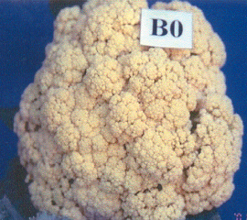
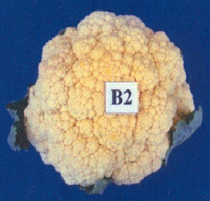
Boro
Efeito das doses de boro na compacidade de cabeças de couve-flor.
B0 = 0 kg ha⁻¹ de B
B2 = 2 kg ha⁻¹ de B
Fonte: Pizetta (2004)

Slide 60
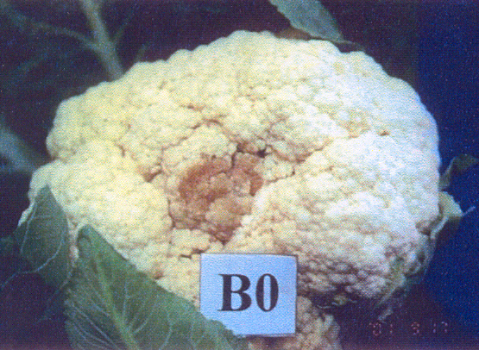
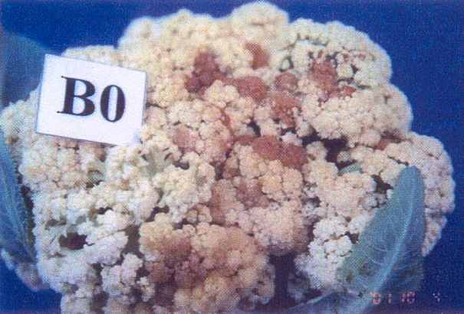
Boro
Efeito das doses de boro na podridão de cabeças de couve-flor.
B0 = 0 kg ha⁻¹ de B
Fonte: Pizetta (2004)

Slide 61
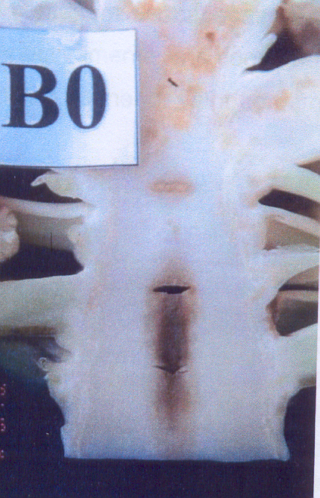
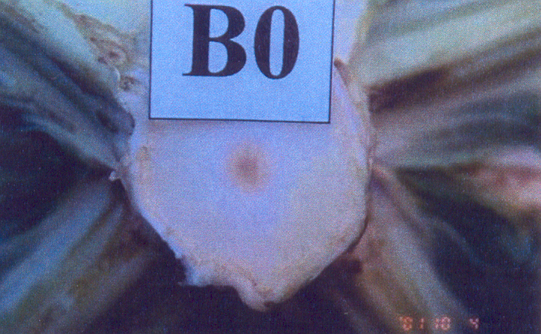
Boro
Efeito das doses de boro no caule oco em couve-flor.
B0 = 0 kg ha⁻¹ de B
Fonte: Pizetta (2004)

Slide 62
Molibdênio
Em deficiência:
Clorose internerval, que depois torna-se bronzeada.
Ponta-de-chicote (“whiptail”).
Paralisação do crescimento do meristema.

Slide 63
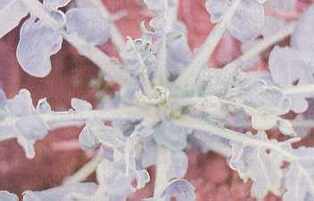
Molibdênio
Em deficiência:

Slide 64
Calagem: efeitos benéficos
elevação do pH do solo e saturação por bases;
diminuição ou eliminação do alumínio e manganês que podem estar em teores elevados no meio e causar toxicidade à planta;
aumento da disponibilidade de K, Ca, Mg e P;
aumento da mineralização da matéria orgânica e, conseqüentemente, da disponibilização de N, S, B, Mo;
fornecimento de Ca e Mg;
aumento da atividade microbiana do solo;
elevação da CTC do solo;
maior eficiência da adubação realizada;
possibilidade de melhoria das propriedades físicas;
maior crescimento do sistema radicular, o que permite explorar maior volume de solo, com reflexo positivo sobre a absorção de nutrientes;
suportar possíveis deficiências hídricas, ou trabalhar com turnos de rega mais espaçados, proporcionando economia de energia.
menor suscetibilidade à ocorrência de Plasmodiophora brassicae (hérnia das crucíferas)

Slide 65

enfim, a calagem
apresenta efeito benéfico sobre
o crescimento da parte aérea,
da raiz e do produto comercial,
ou seja, sobre a produtividade, qualidade
e pós-colheita.

Slide 66
Adubação
Recomendação deve estar atenta à interação
clima
solo
DIAGNOSE
FOLIAR
cultivar
manejo da cultura
irrigação
controle fitossanitário
espaçamento
densidade populacional
qualidade da muda

Slide 67
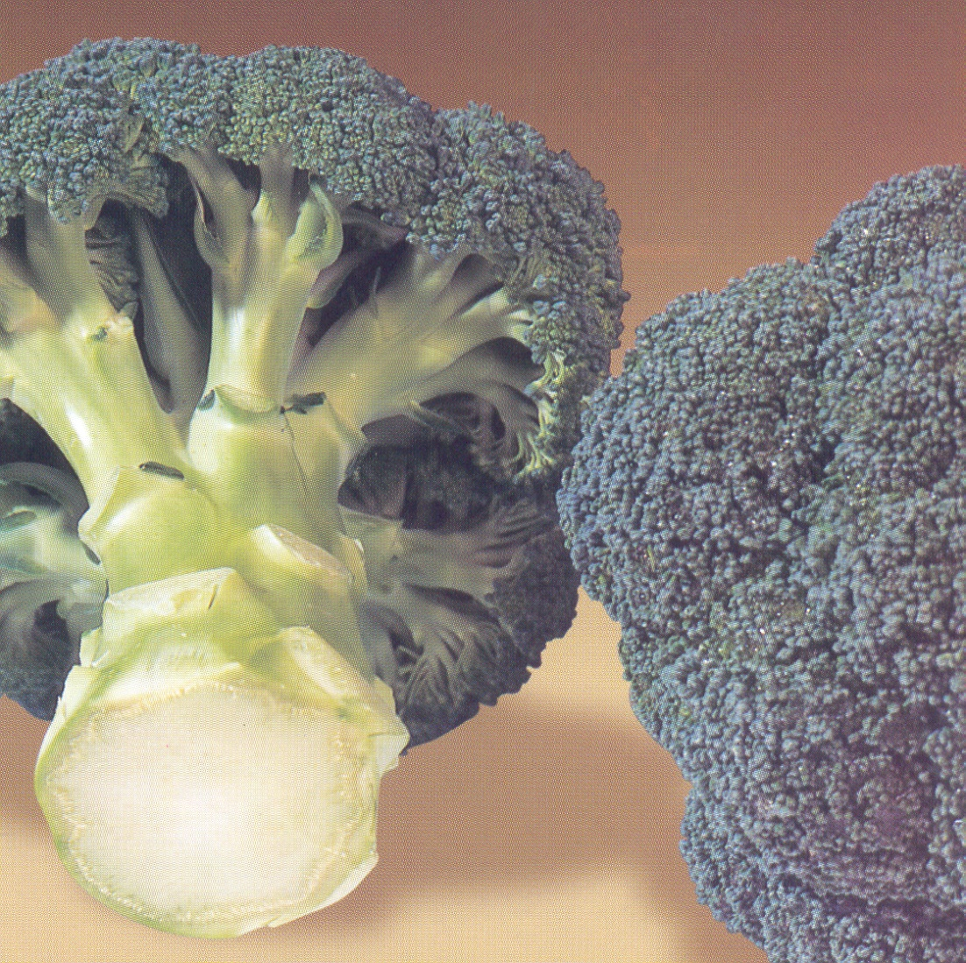
Agradeço a atenção !
Foto: Rogers/ Syngenta

